Slide 1
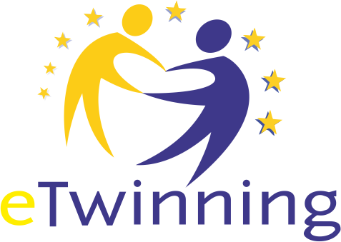
eTwinning PROJELERİMİZ
ANAMUR AKDENİZ İLKOKULU

Slide 2
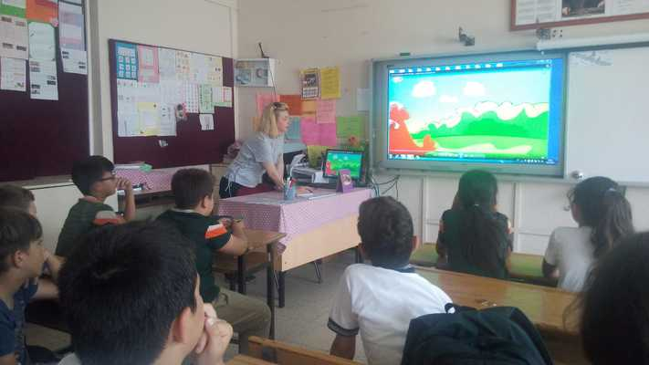
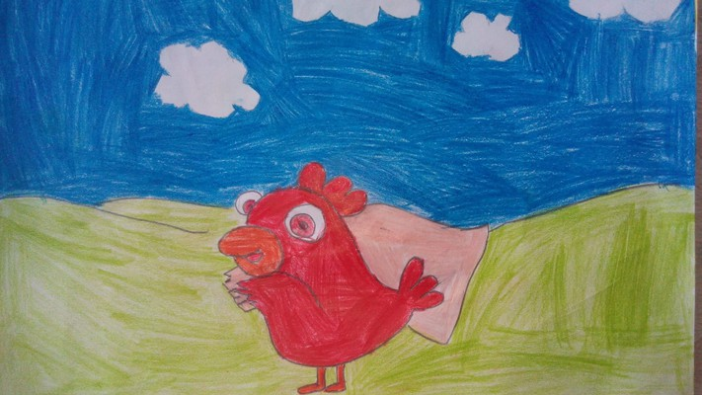
DIGITAL STORY Proje, İngilizce bir hikaye okumaya dayanmaktadır. 4. sınıf öğrencilerimiz «THE LITTLE RED HEN» adlı İngilizce hikayeyi öğrenerek, resimlediler. Hikayeyi okuyarak seslerini kaydettiler. İşbirlikçi bir slayt hikaye oluşturduk. Projemizin sayfasına yükledik.

Slide 3
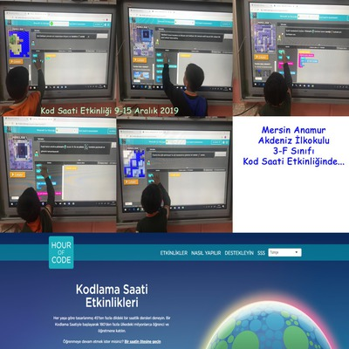
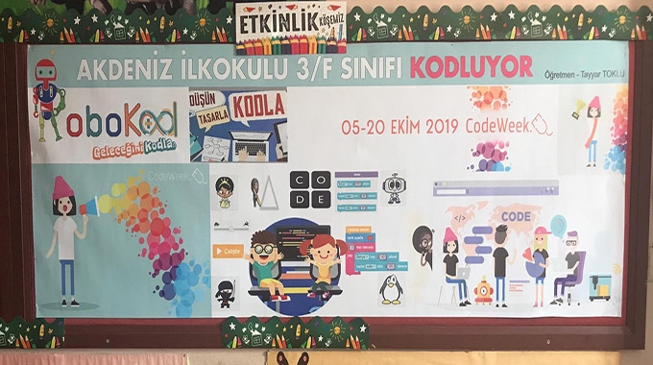
Anamur geleceğe kodluyor (2019-2020) Öğrencilerimiz bu proje ile kodlama becerilerini, problem çözme becerilerini geliştirdi ve tüm bunları eğlenceli bir şekilde akranları ile işbirliği içerisinde yaptılar.

Slide 4
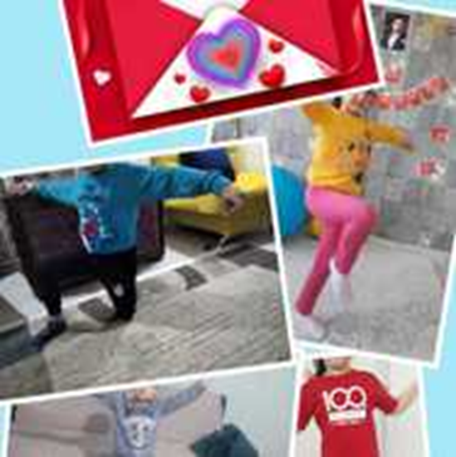
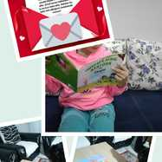
MUSTAFA KEMAL ATATÜRK (2019-2020) Projenin Amaçları: Ulu önderimiz Mustafa Kemal Atatürk’ü etkinliklerle anmak. Öğrencilerimiz öğrendikleri şiir ve şarkılarla, ortak okullarla işbirlikçi ürünler ortaya koyarken, ATATÜRK’ü kişisel özellikleri ile tanıyarak Atatürk sevgisini içselleştirdiler.

Slide 5
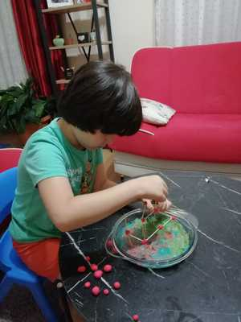
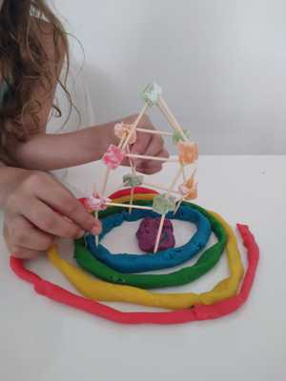
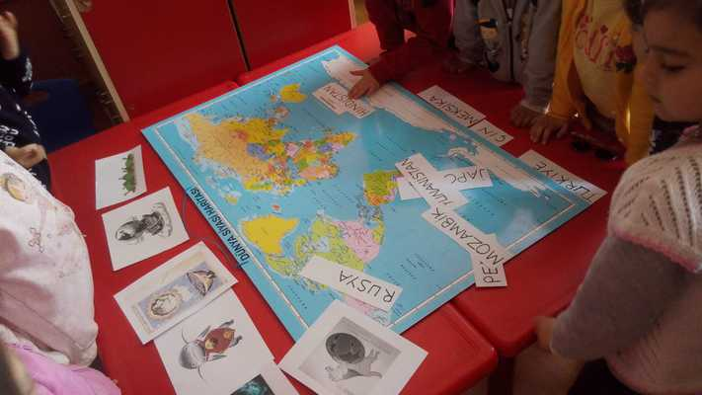
Shake...shake like Earth and Quake
Yunanistan’dan ortak okullarla yürüttüğümüz projemizle okulöncesi öğrencilerimiz depremleri ve depremden korumanın yollarını öğrendiler. Yüzyüze olarak başladığımız eğitim öğretim yılında Mart ayında pandemi nedeniyle uzaktan eğitime geçilmesi ile birlikte öğrencilerimiz projenin etkinliklerini evlerinden tamamladılar. Öğrencilerimiz yaptığı çalışmalarla hem Ulusal Kalite Etiketi hem de Avrupa Kalite Etiketi almaya hak kazandılar.

Slide 6
SCHOOLS DEFENDERS OF THE EARTH (2020-2021)
Okulöncesi öğrencilerimiz, 2020-2021 eğitim öğretim yılında “Schools Defenders of the Earth” e-Twinning Projesine başladılar.
Şehrinin / okulunun çevre sorunları üzerine düşünmek, onları çözmeye çalışmak ve küresel çevre sorunlarının farkına varmak üzerine kuruludur. Okulda ve evde malzemelerin geri dönüşümü ve yeniden kullanımı ile ilgili etkinliklerle doğal kaynakları korumayı öğrenmek, su tasarrufu, canlıların korunması konusunda farkındalık yaratmak ve projede yapılan etkinliklerle çevre sorunları hakkında toplumu bilinçlendirmek projemizin amaçlarındandır.
Yunanistan’dan ortaklarımızla yürüttüğümüz projemize yüzyüze eğitimle başladık. Daha sonra pandeminin artması sebebi ile uzaktan eğitime geçildi. Öğrencilerimiz şu anda projemize öğretmenimizin yönlendirmesi , ailelerin de desteğiyle evlerinden katkıda bulunuyorlar.

Slide 7
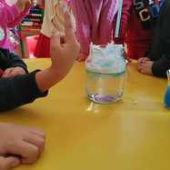
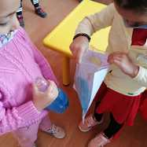
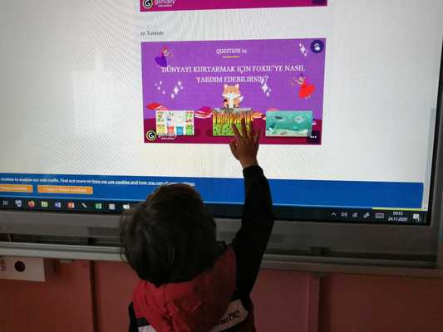
Projemize yüzyüze eğitimle başladık. Çevre sorunlarının neler olduğunu öğrendik, bu sorunlara çözüm yolları bulmaya çalıştık. Su döngüsü ile ilgili deneyler yaptık.

Slide 8
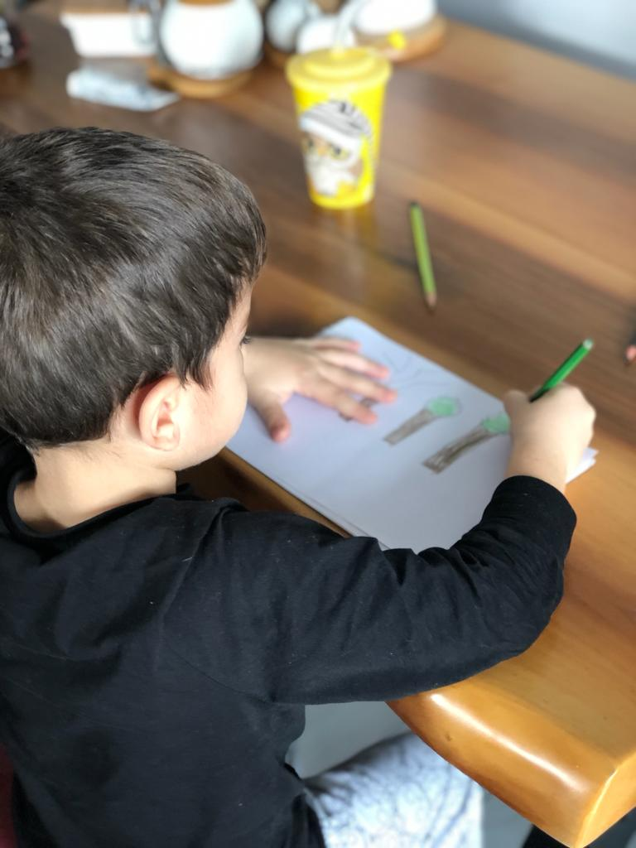
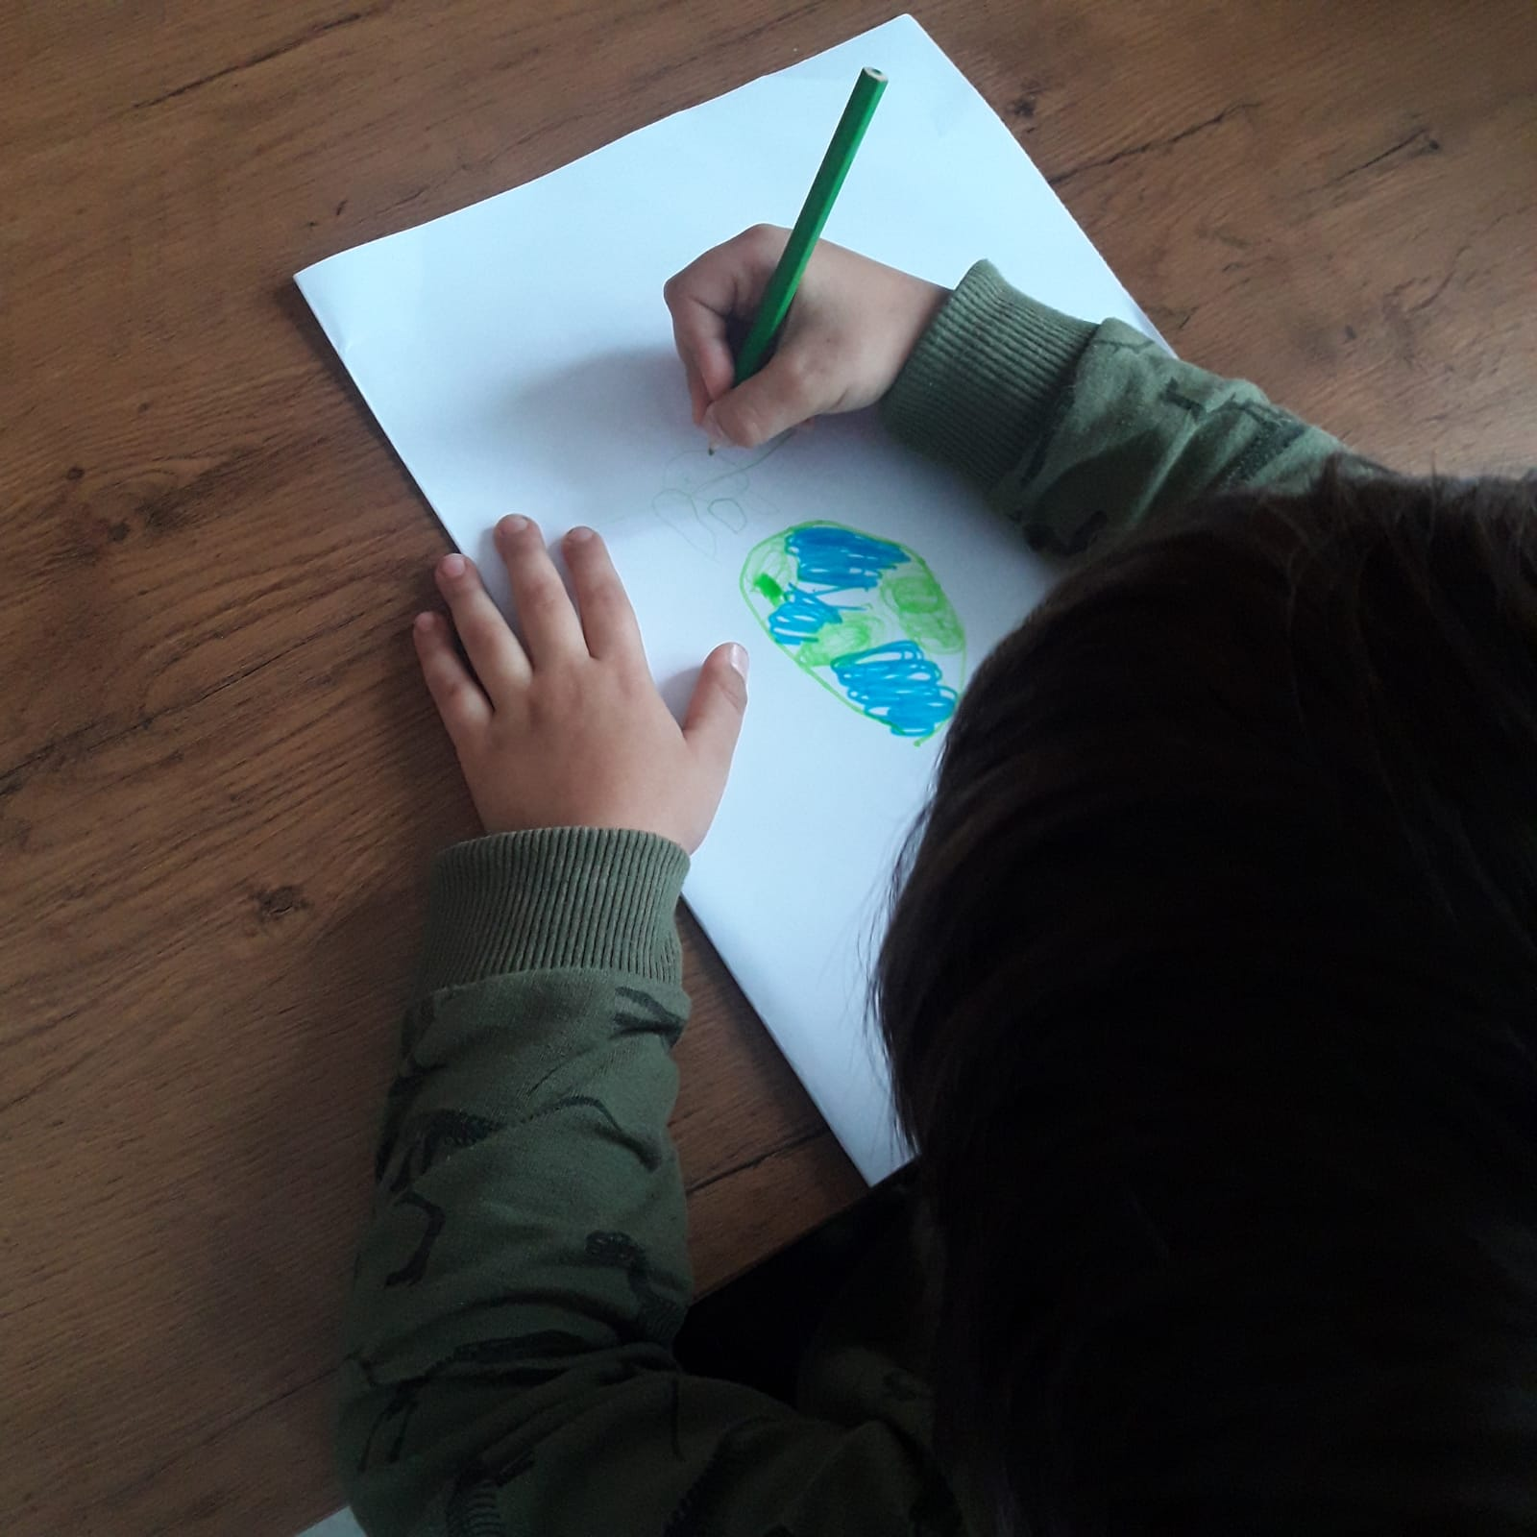
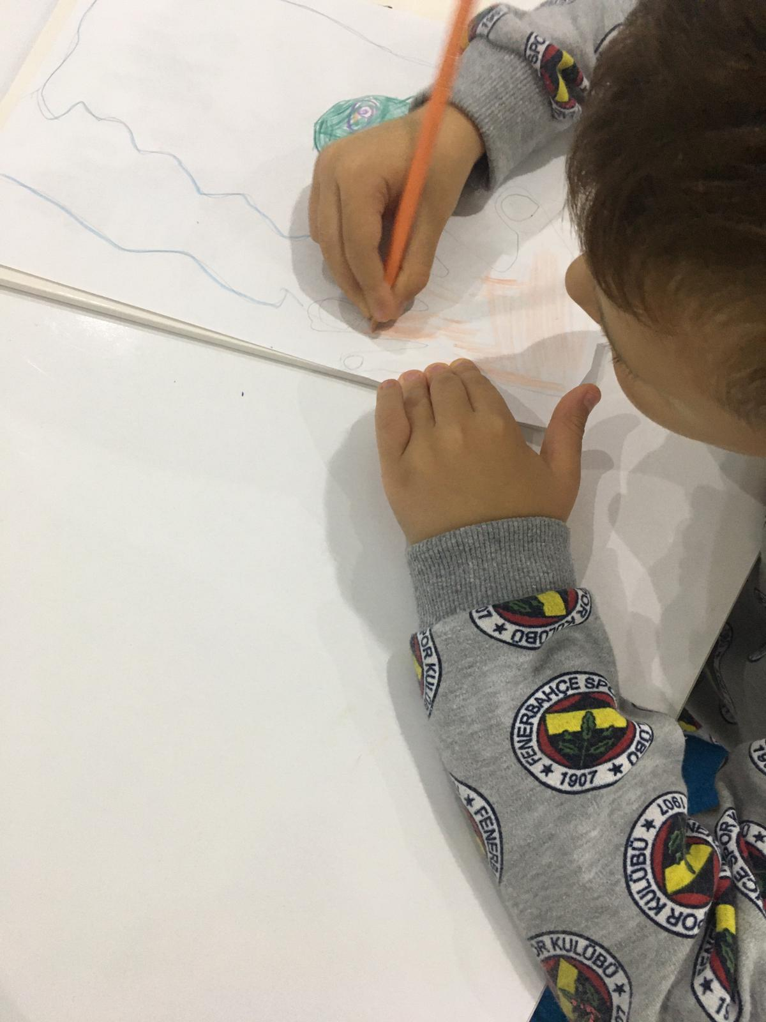
Daha sonra pandeminin tehlikeli boyutlara ulaşması ile uzaktan eğitime geçildi. Öğrencilerimiz şu anda projemize öğretmenimizin yönlendirmesi , ailelerin de desteğiyle evlerinden katkıda bulunuyorlar.

Slide 9
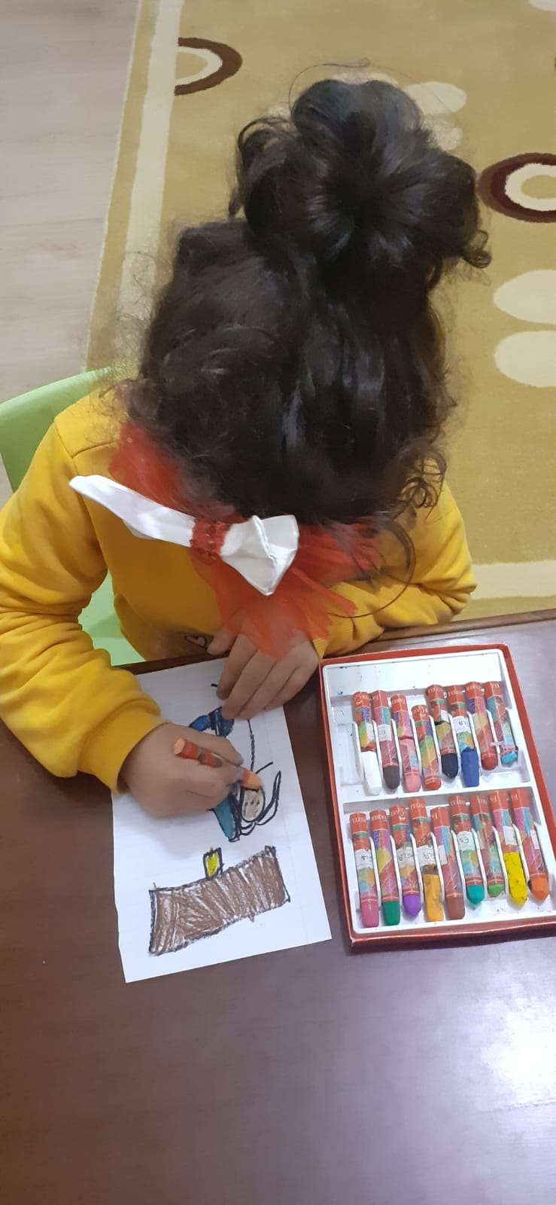
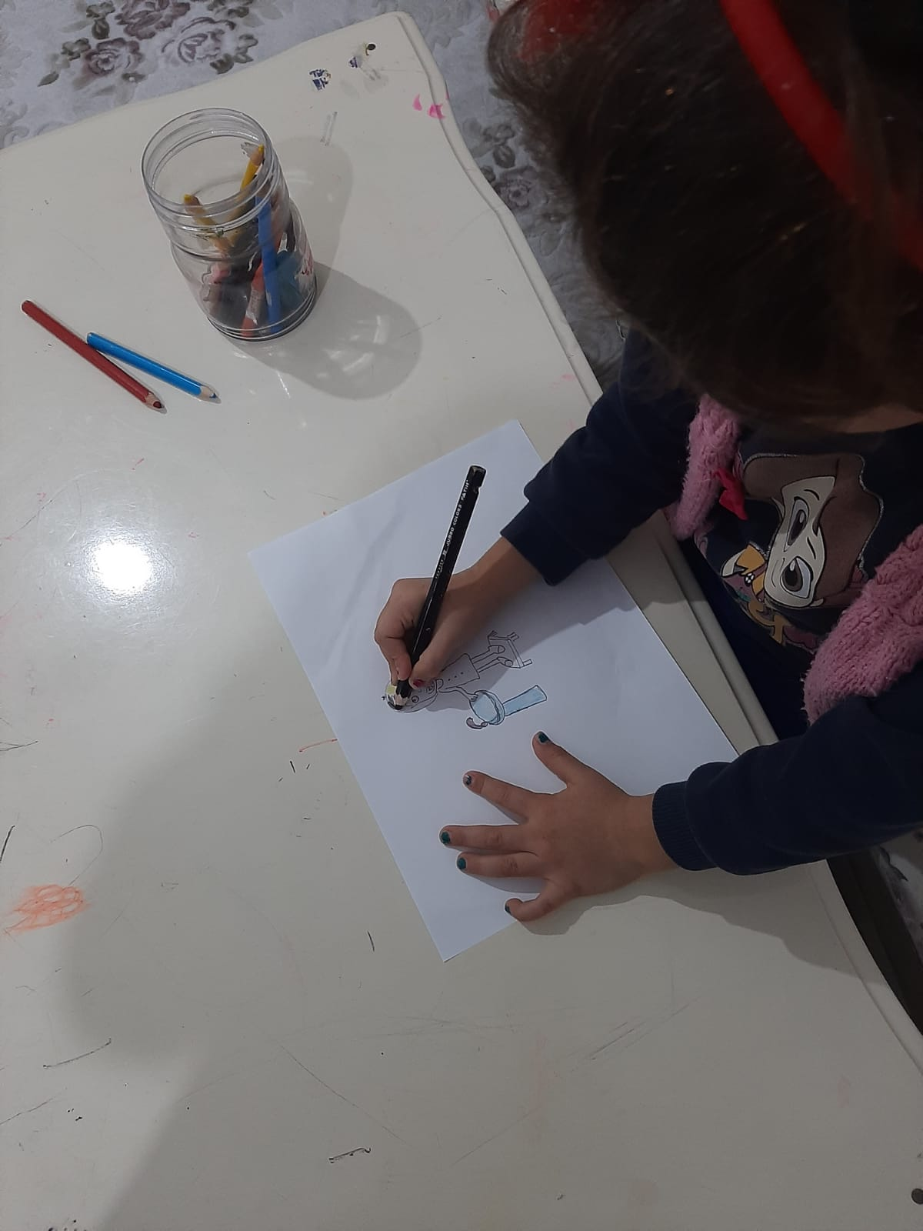
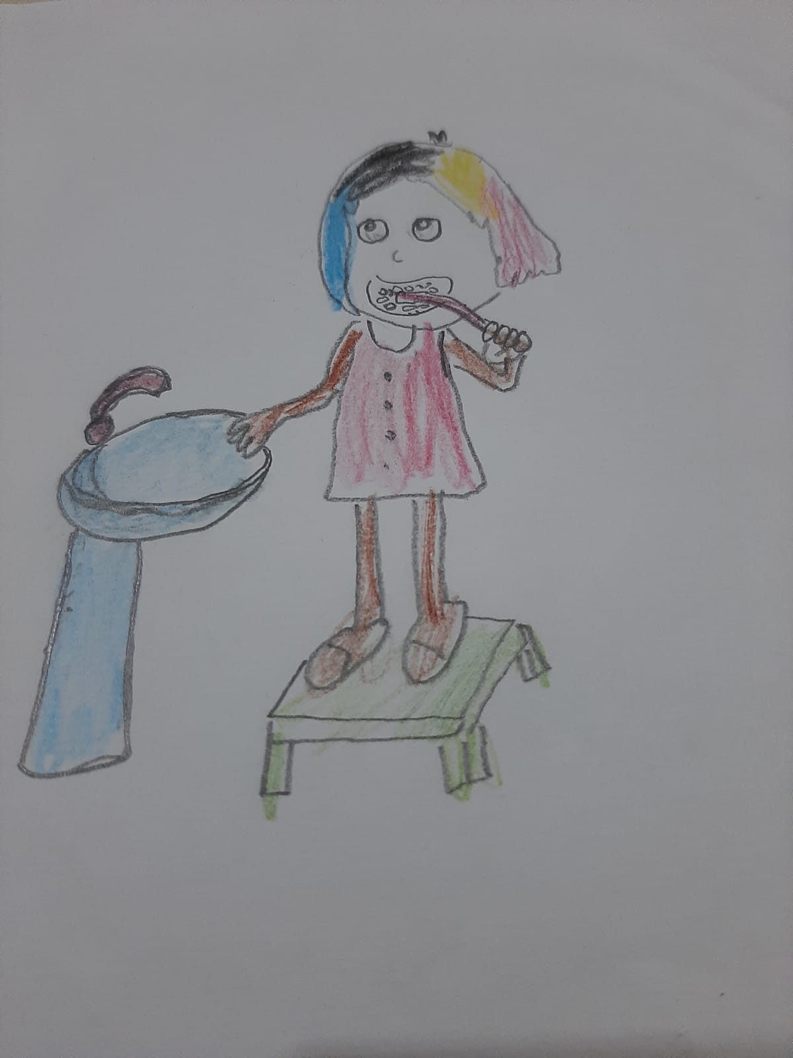
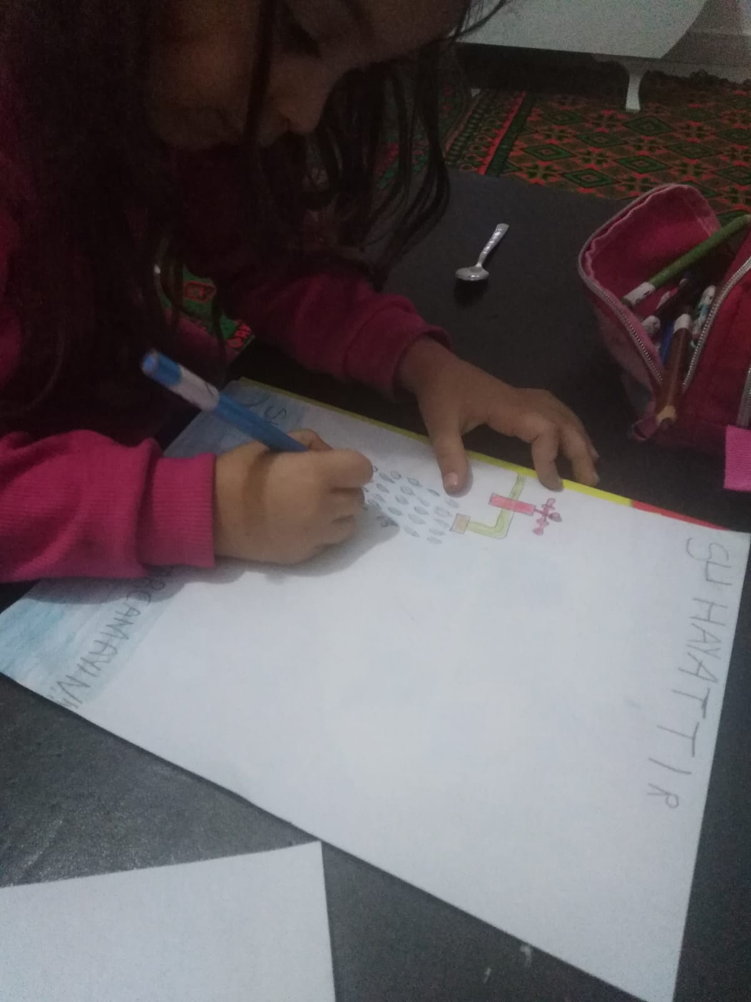
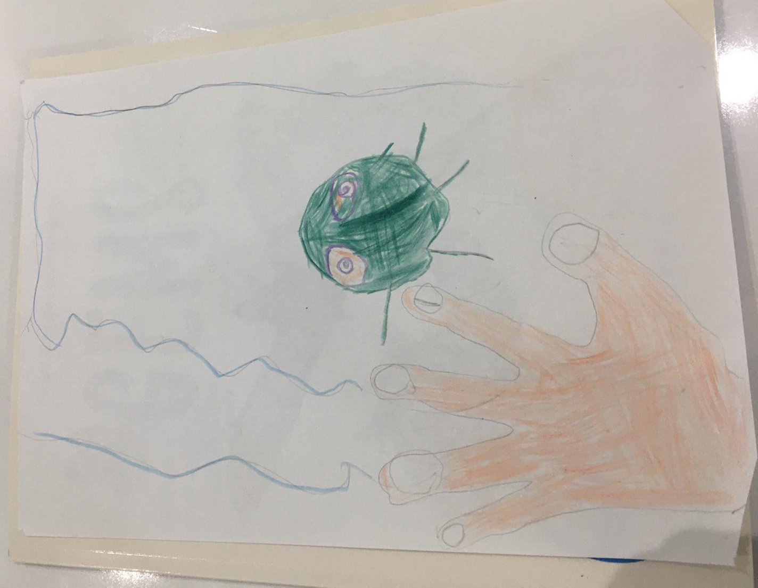
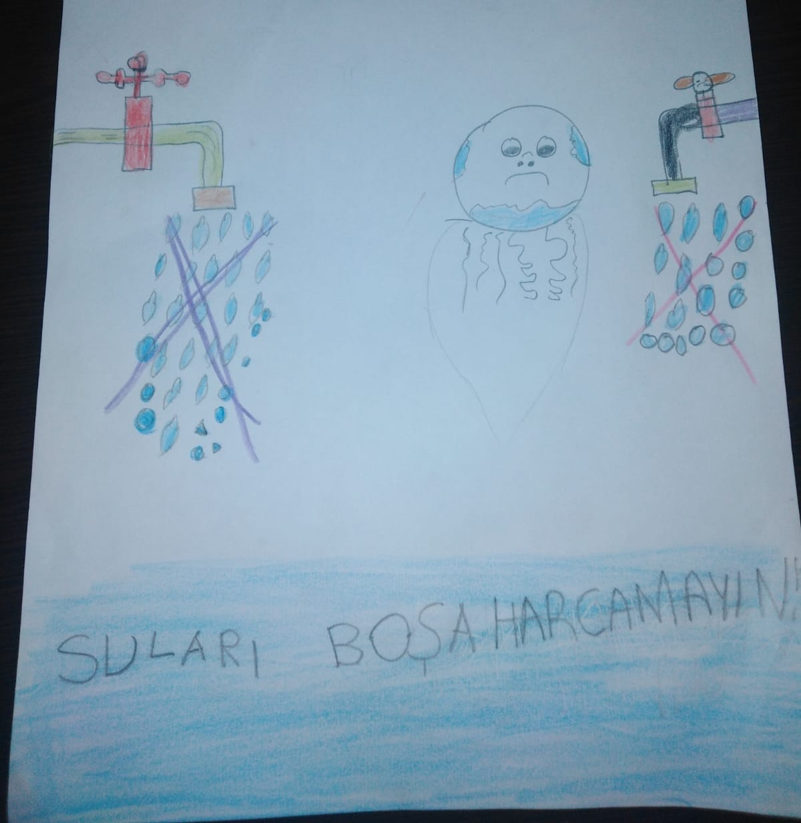
SU TASARRUFU İLE İLGİLİ RESİMLERİMİZ

